Slide 1
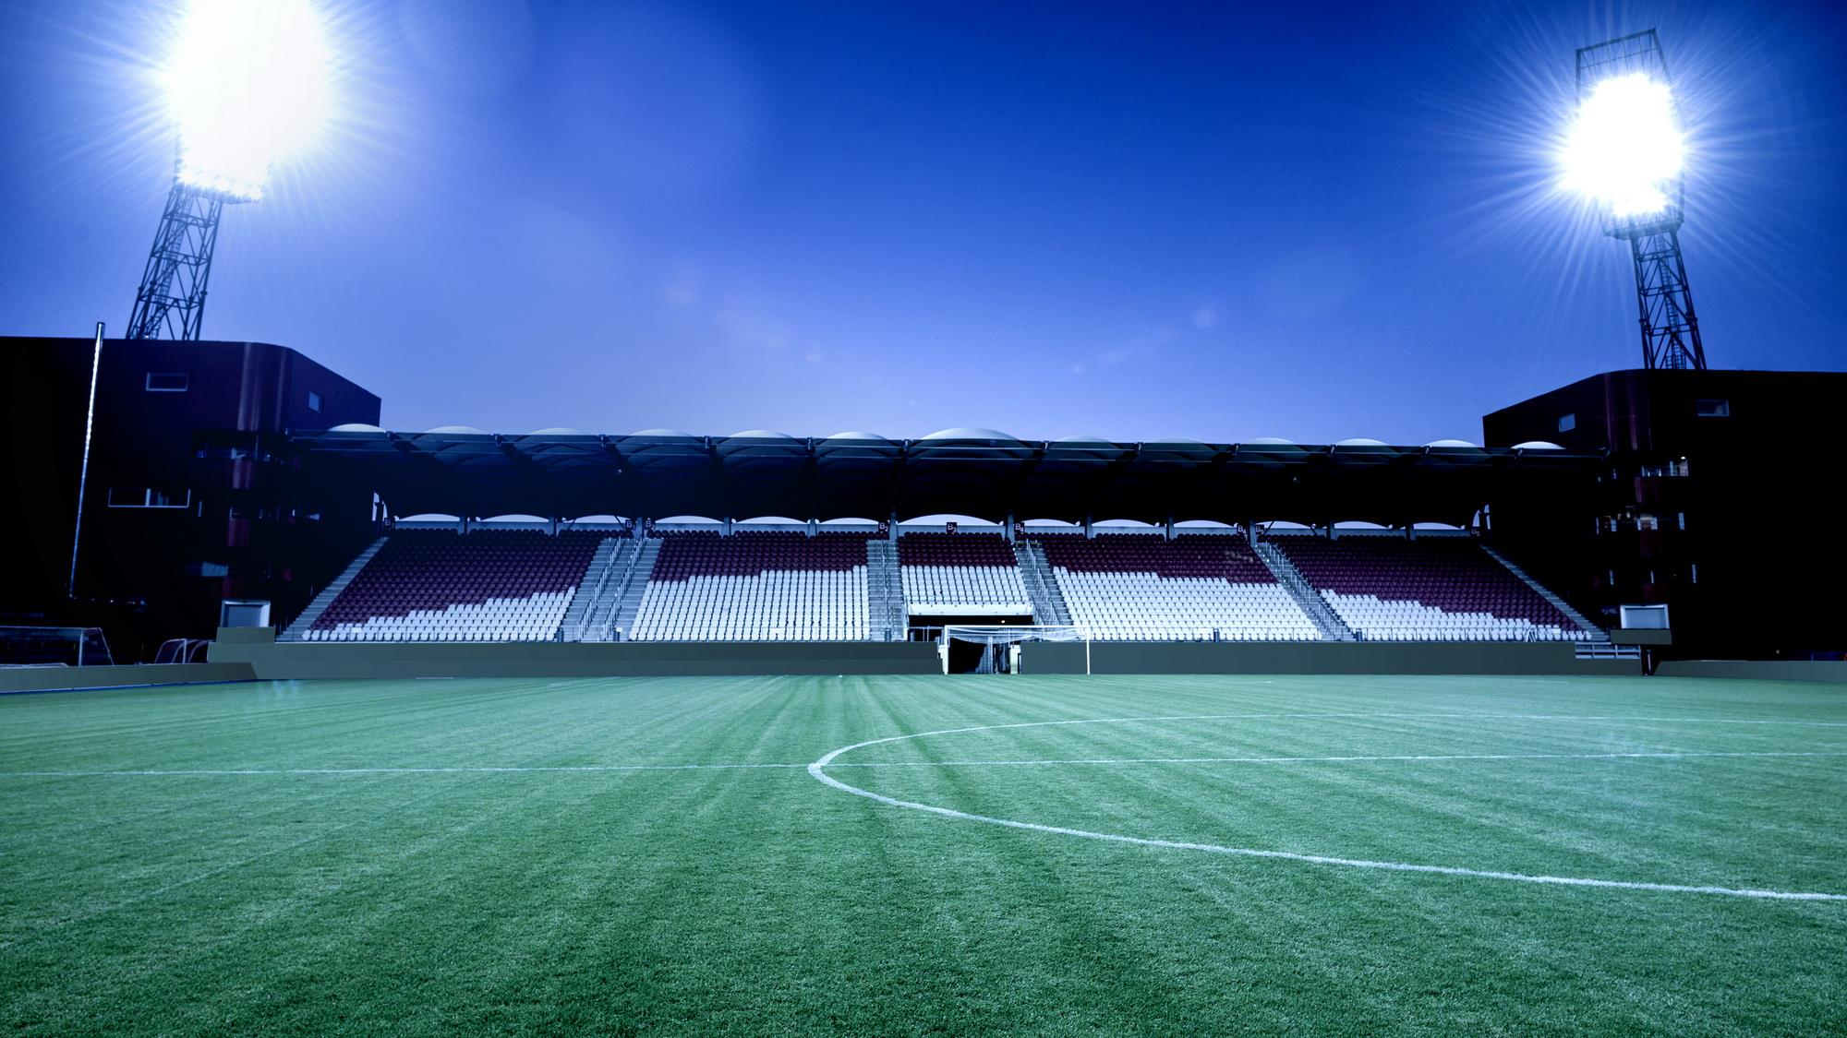
VARIANTY A CENÍK REKLAMNÍHO ZVIDITELNĚNÍ
Ročník 2017/2018

Slide 2
Rozložení reklamních pozic

Slide 3
Souhrn reklamních pozic
Pozice LED1 - digitální LED perimetr celkové délky 83 metrů (výška 100 cm) – možnost statického i dynamického zobrazení - viditelná ze 70 % míst na tribunách
Pozice LED2 – digitální LED perimetr celkové délky 16,5 metrů (výška 100 cm) - možnost statického i dynamického zobrazení - viditelná z 90 % míst na tribunách
LED obrazovka – velkoformátová digitální LED obrazovka s rozlišením 512 x 288 px a rozměry cca 10,2 x 5,7m - možnost statického i dynamického zobrazení - viditelná z 95 % míst na tribunách
Pozice A1 – pozice v záběru televizních kamer - viditelná z 90 % míst na tribunách
Pozice A2 – pozice v záběru televizních kamer - viditelná z 85 % míst na tribunách – pohledově za pozicí A1
Pozice B1 – pozice v záběru televizních kamer - viditelná ze 70 % míst na tribunách
Pozice B2 – pozice v záběru televizních kamer - viditelná z 50 % míst na tribunách – pohledově za pozicí B1
Pozice C – pozice v záběru televizních kamer - viditelná ze 45 % míst na tribunách - 2 řady reklam nad sebou
Pozice D – pozice v záběru televizních kamer - viditelná z 80 % míst na tribunách – pohledově za A1 a A2
Pozice E – atypická pozice v záběru televizních kamer - viditelná z 5 % míst na tribunách (z tribuny VIP Exclusive)
Pozice F – pozice viditelná z 95 % míst na tribunách – přímo u hrací plochy - mimo záběr televizních kamer
Pozice G – pozice viditelná z 95 % míst na tribunách – 2 řady reklam nad sebou - pohledově za pozicí E - mimo záběr televizních kamer

Slide 4
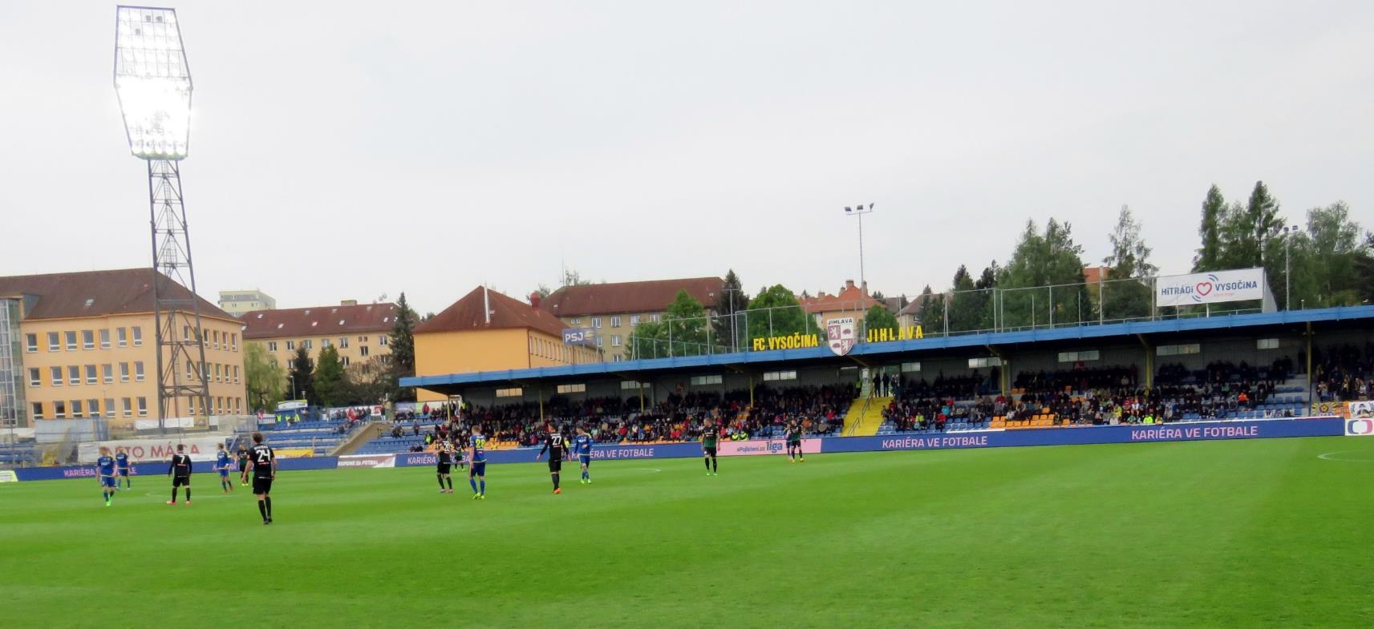
LED perimetr na stadiónu FC Vysočina
Digitální LED perimetr celkové délky cca 100 metrů (výška 100 cm) – možnost uceleného dynamického zobrazení - viditelný ze 70 % míst na tribunách – proti záběr TV kamer

Slide 5
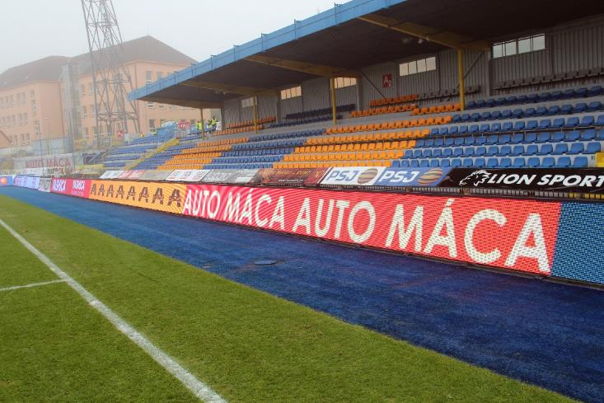
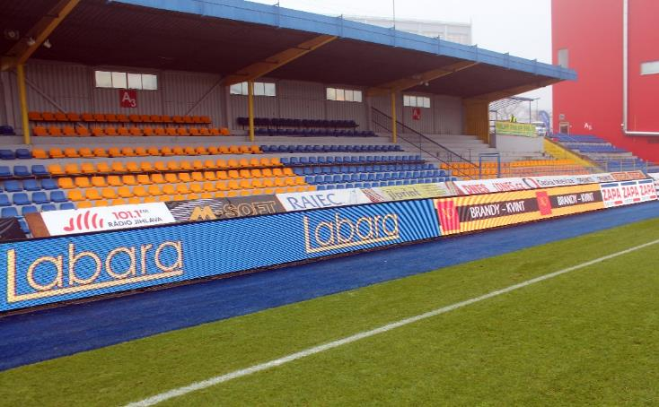
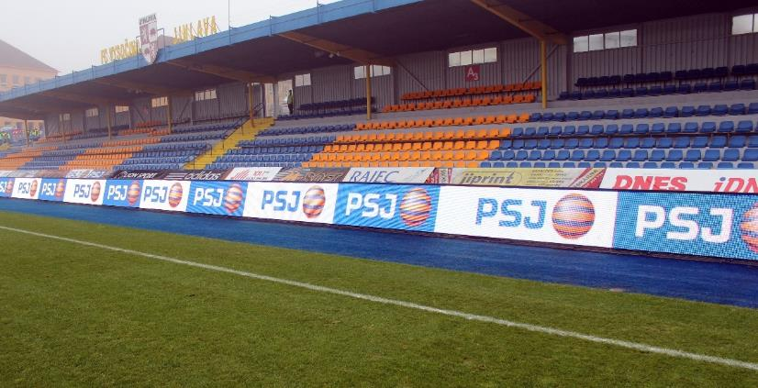
Reklamní pozice LED1
Digitální LED perimetr celkové délky 83 metrů (výška 100 cm) – možnost statického i dynamického zobrazení - viditelná ze 70 % míst na tribunách

Slide 6
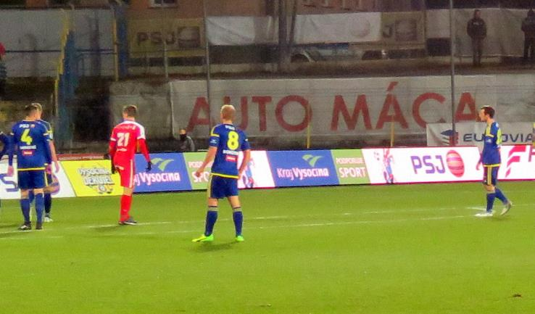
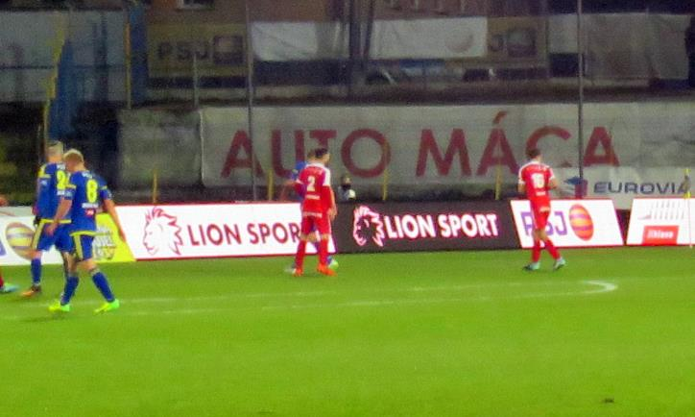
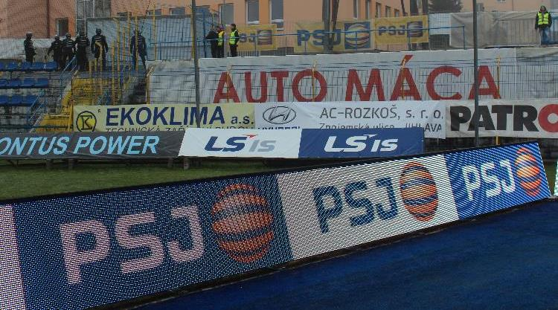
Reklamní pozice LED2
Digitální LED perimetr celkové délky 16,5 metrů (výška 100 cm) - možnost statického i dynamického zobrazení - viditelná z 90 % míst na tribunách

Slide 7
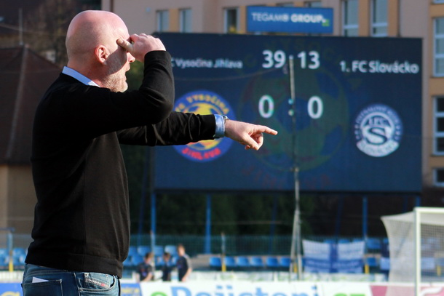
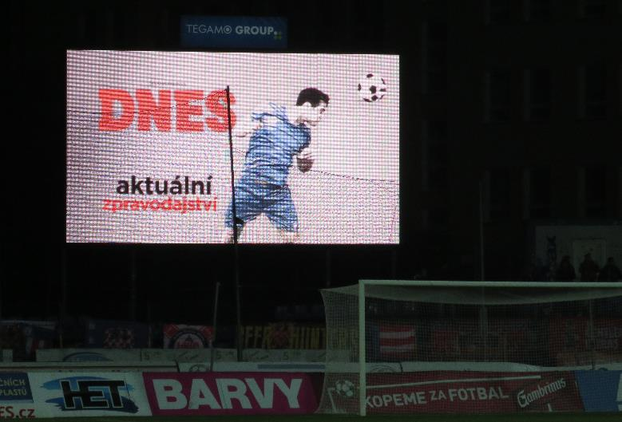
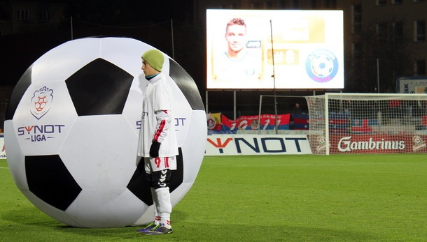
LED obrazovka
Velkoformátová digitální LED obrazovka s rozlišením 512 x 288 px a rozměry cca 10,2 x 5,7m - možnost statického i dynamického zobrazení - viditelná z 95 % míst na tribunách

Slide 8
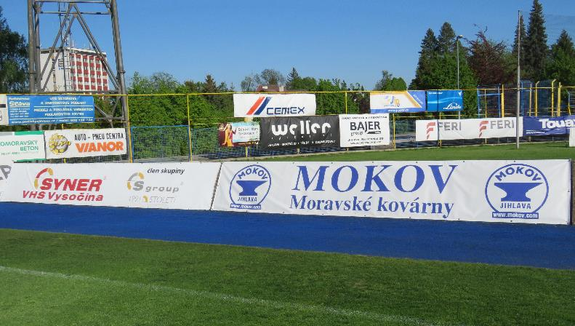
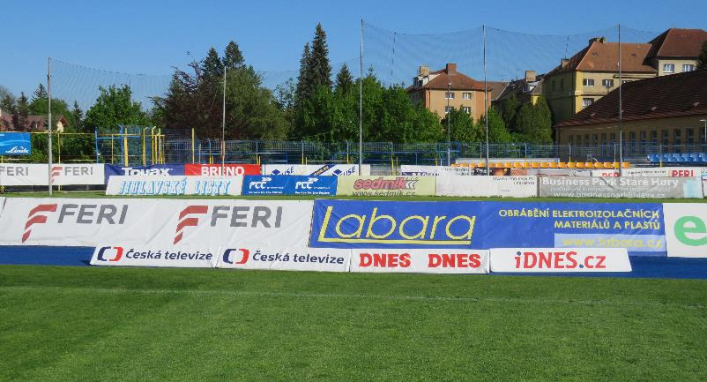
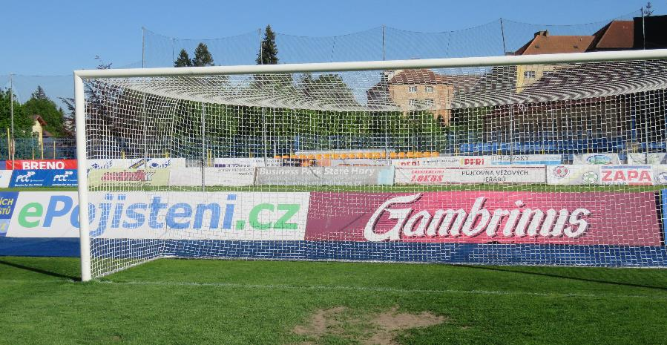
Reklamní pozice A1
Reklamní deska či plachta – standardně o rozměru 6 x 1 m (popř. 4 x 1 m) - pozice v záběru televizních kamer - viditelná z 90 % míst na tribunách

Slide 9
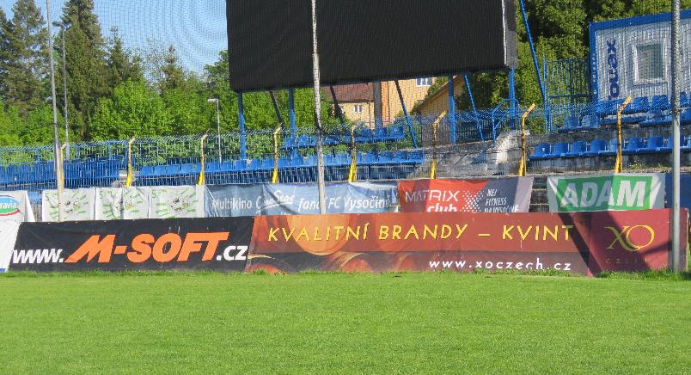
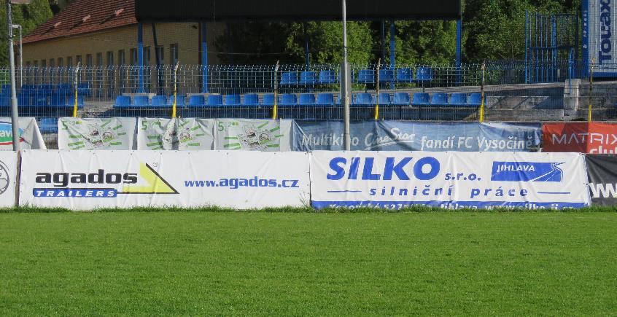
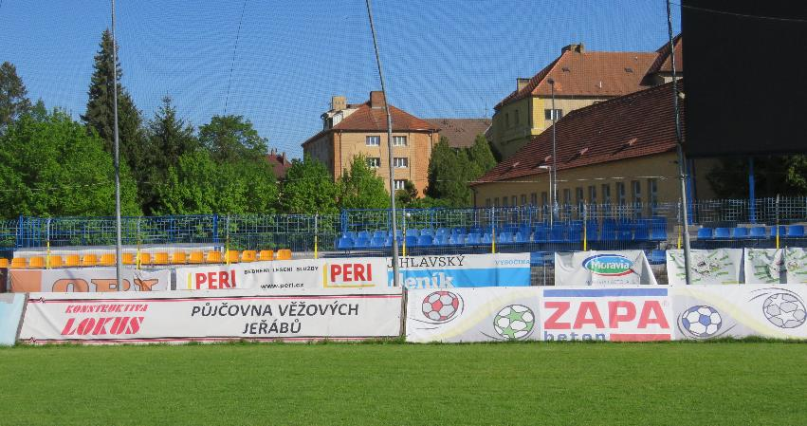
Reklamní pozice A2
Reklamní deska či plachta – standardně o rozměru 6 x 1 m (popř. 4 x 1 m) - pozice v záběru televizních kamer a viditelná z 85 % míst na tribunách – pohledově za pozicí A1

Slide 10
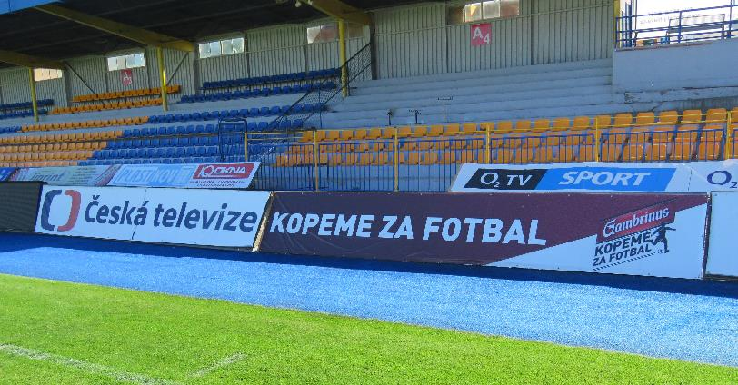
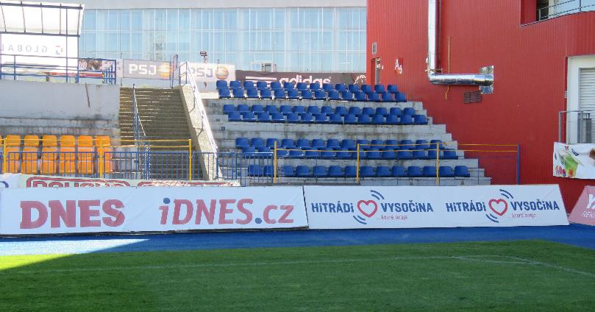
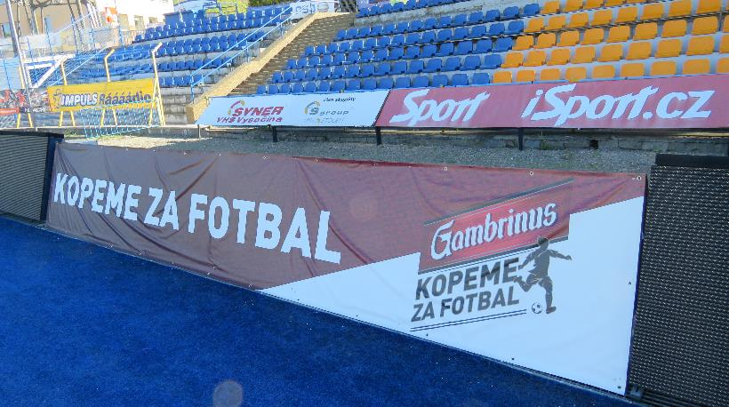
Reklamní pozice B1
Reklamní deska či plachta – standardně o rozměru 6 x 1 - pozice v záběru televizních kamer a viditelná ze 70 % míst na tribunách

Slide 11
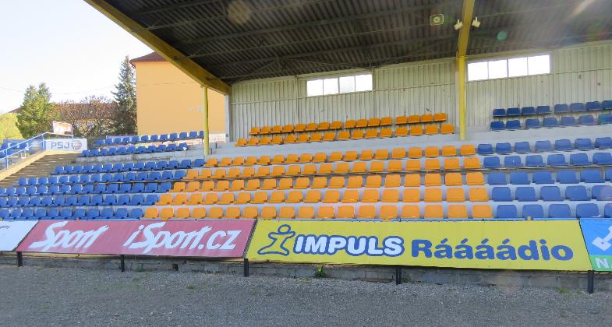
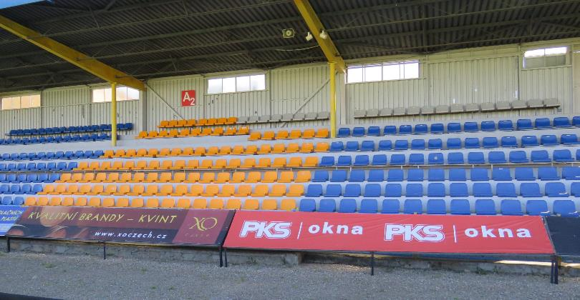
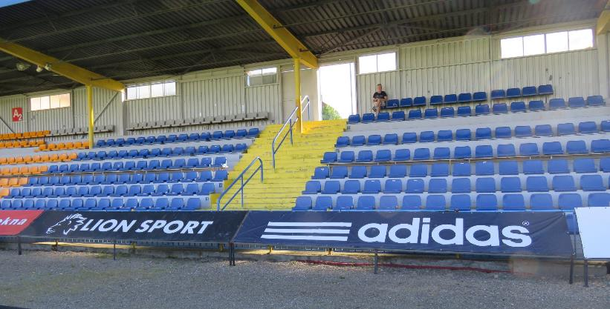
Reklamní pozice B2
Reklamní deska či plachta – standardně o rozměru 6 x 1 m (popř. 4 x 1 m) - pozice v záběru televizních kamer a viditelná z 50 % míst na tribunách – pohledově za pozicí B1

Slide 12
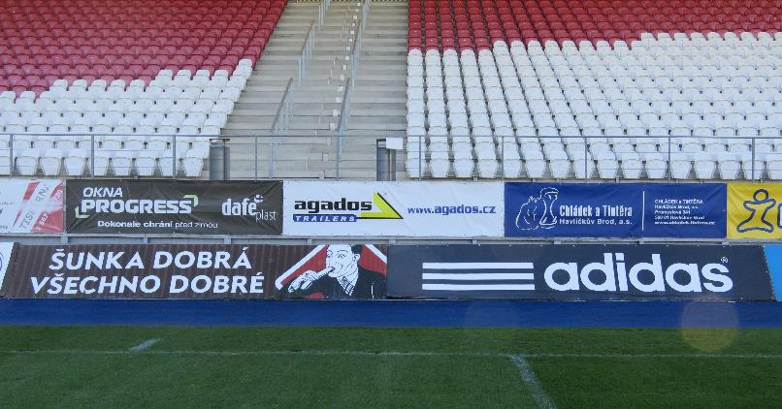
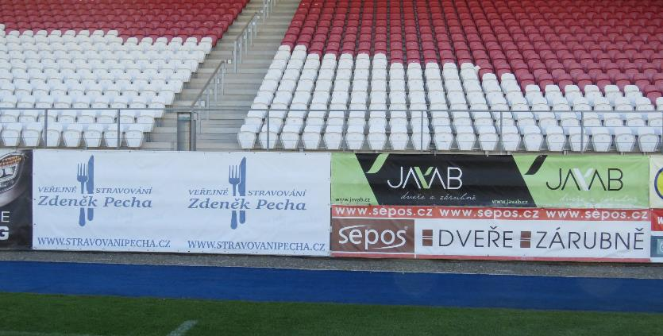
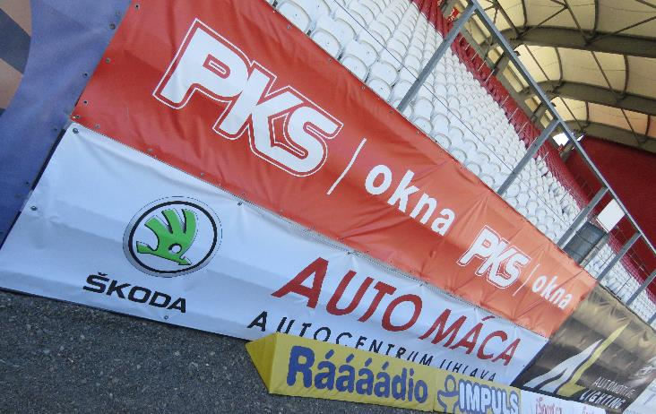
Reklamní pozice C
Reklamní deska či plachta – standardně o rozměru 6 x 1 m (popř. 4 x 1 m) - pozice v záběru televizních kamer a viditelná ze 45 % míst na tribunách - 2 řady reklam nad sebou

Slide 13
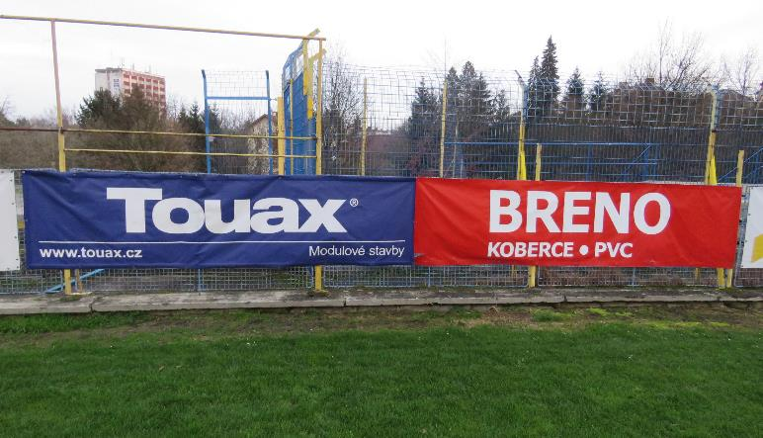
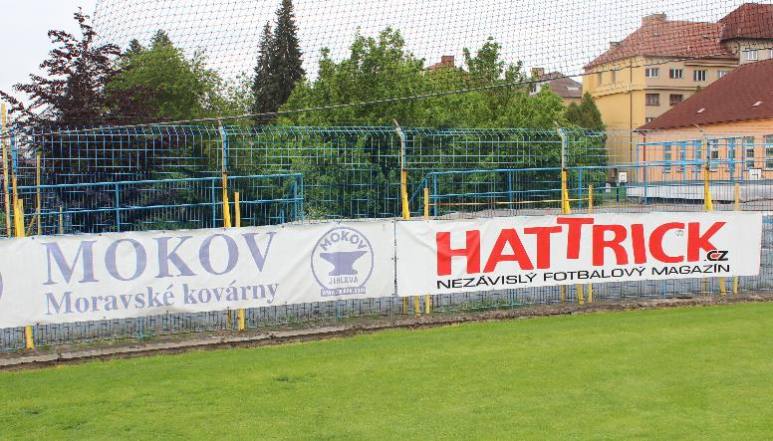
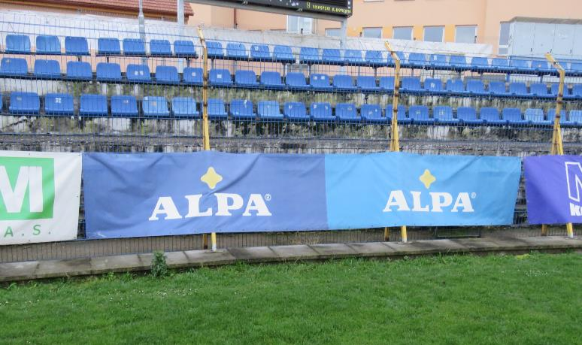
Reklamní pozice D
Reklamní deska či plachta – rozměr od 6 x 1 m až po 2 x 1 m - pozice v záběru televizních kamer a viditelná z 80 % míst na tribunách – pohledově za A1 a A2

Slide 14
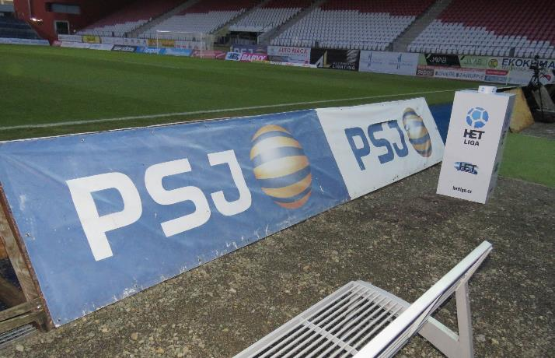
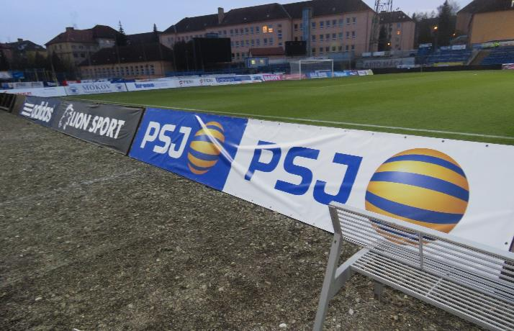
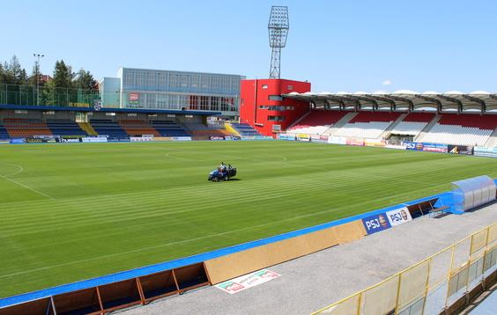
Reklamní pozice E
Reklamní deska či plachta – standardně o rozměru 6 x 1 m - atypická pozice v záběru televizních kamer a viditelná z 5 % míst na tribunách (z tribuny VIP Exclusive)

Slide 15
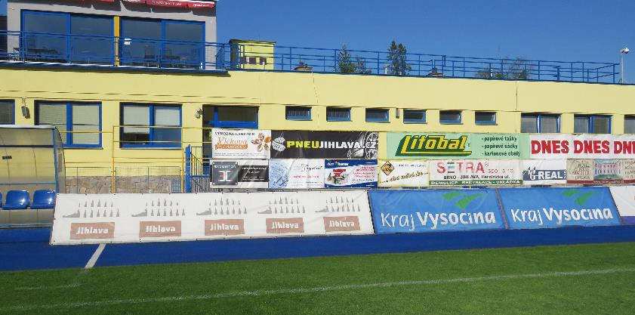
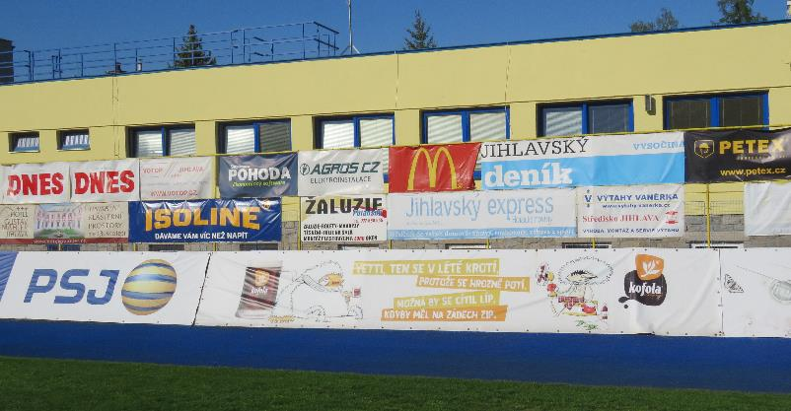
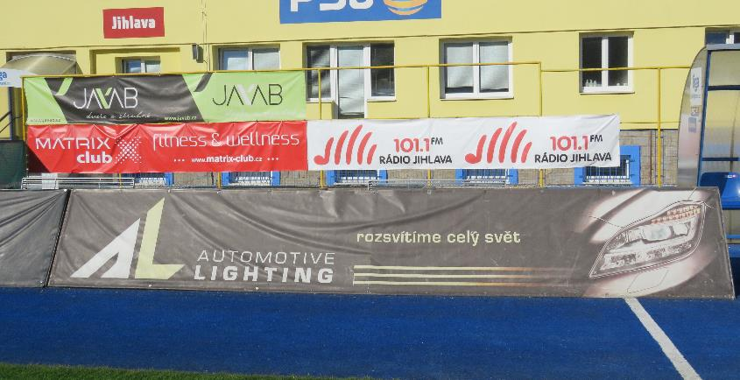
Reklamní pozice F
Reklamní deska či plachta – standardně o rozměru 6 x 1 m (popř. 4 x 1 m) - pozice viditelná z 95 % míst na tribunách – přímo u hrací plochy - mimo záběr televizních kamer

Slide 16
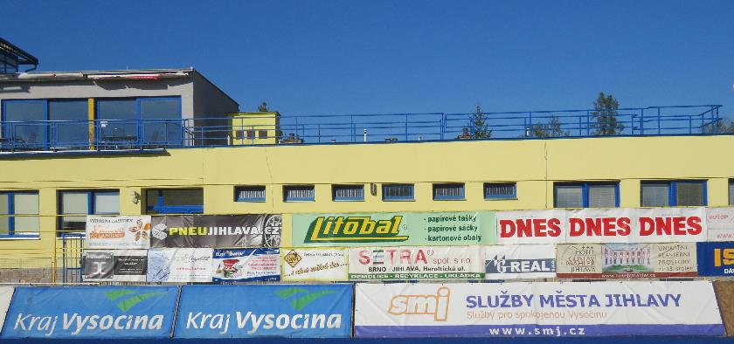
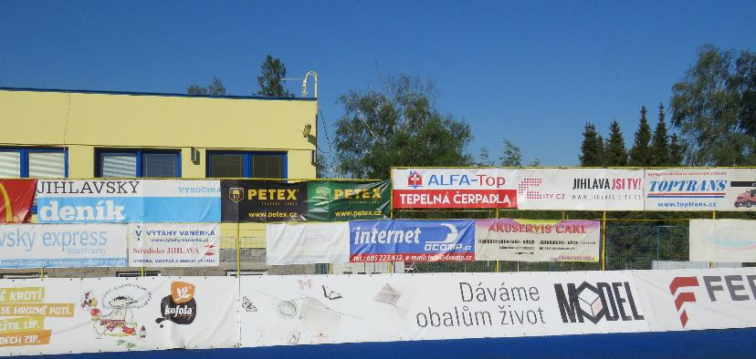
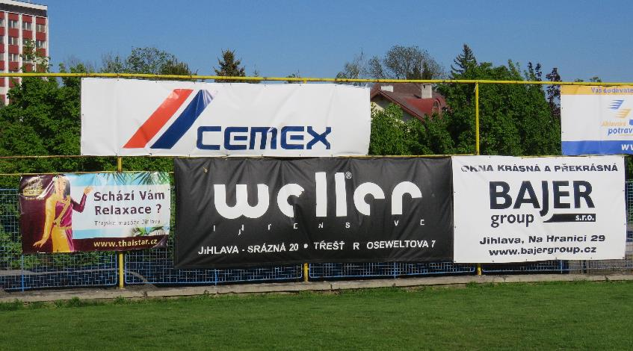
Reklamní pozice G
Reklamní deska či plachta – rozměr od 6 x 1 m až po 2 x 1 m - pozice viditelná z 95 % míst na tribunách – 2 řady reklam nad sebou - pohledově za pozicí E - mimo záběr televizních kamer

Slide 17
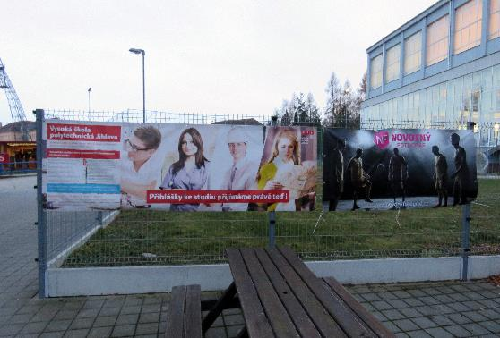
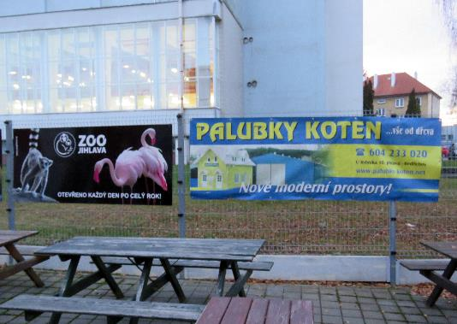
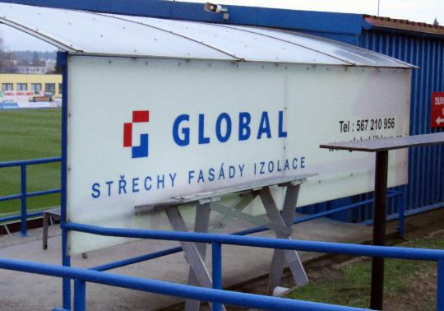
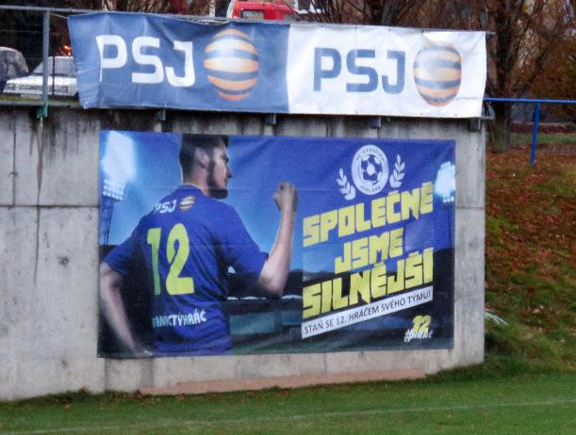
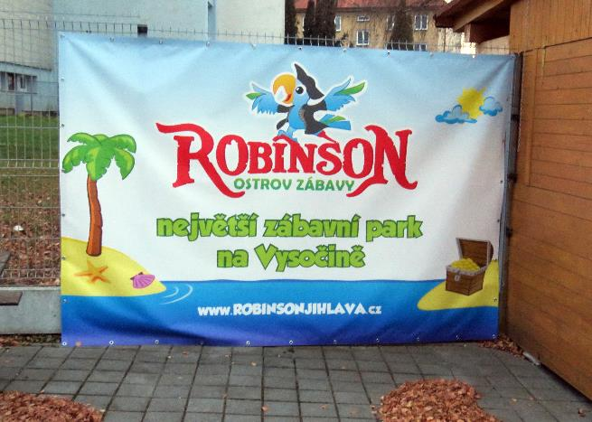
Reklamní plachty v areálu stadiónu
Reklamní desky či plachty (rozměr od 6 x 1 m až po 2 x 1 m) na oplocení v areálu stadiónu v Jiráskově ulici podél hlavních komunikačních stran návštěvníků stadiónu

Slide 18
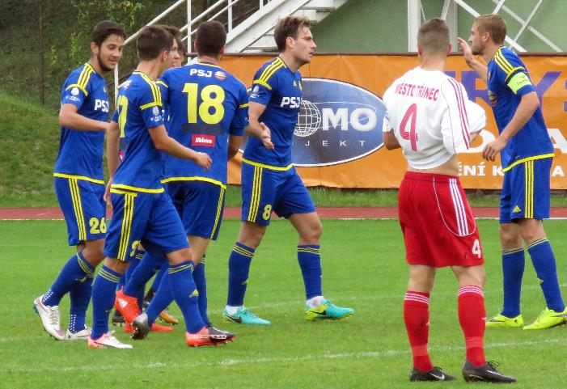
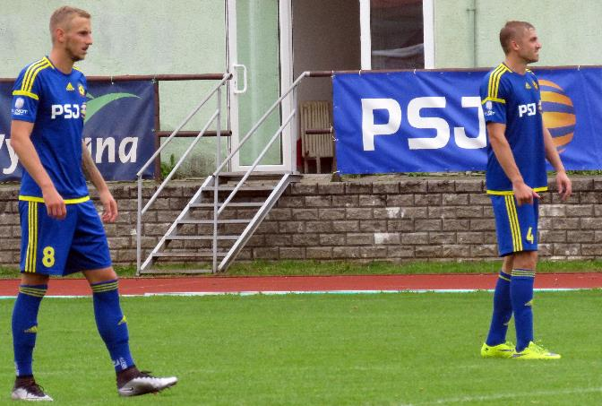
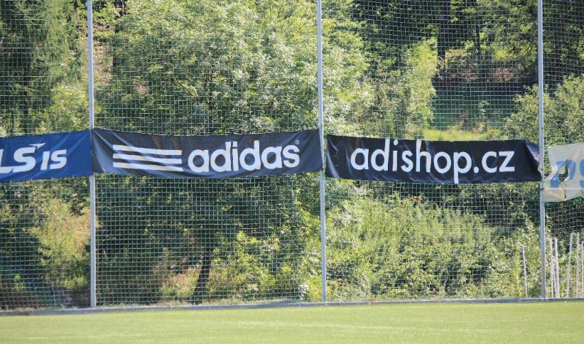
Reklamní plachty podél tréninkových ploch
Reklamní desky či plachty (rozměr od 6 x 1 m až po 2 x 1 m) podél tréninkových ploch FC Vysočina v Jiráskově ulici a v ulici Na Stoupách

Slide 19
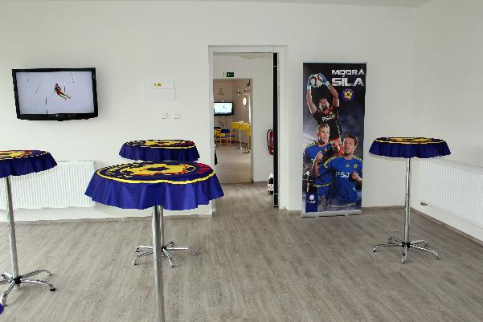
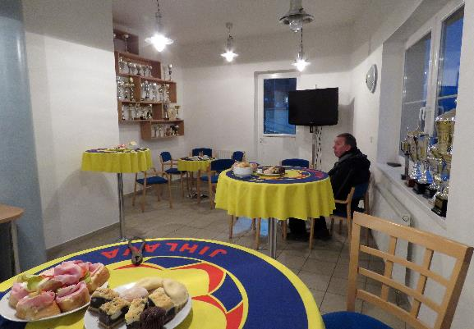
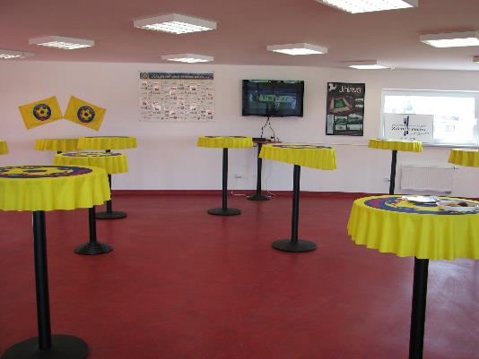
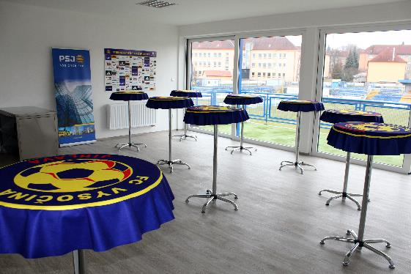
VIP zázemí klubu
Areál stadiónu FC Vysočina nabízí dvojí zázemí pro reklamní partnery a sponzory klubu – VIP Exclusive (v sídle klubu) a VIP Standard (v rohovém objektu tribuny)

Slide 20
Loga na panelech VIP a Press
Prezentování log významných partnerů klubu na celkem pěti panelech umístěných v obou VIP zázemích a též v Press centru a v Mix zóně, kde figurují v záběru kamer a fotoaparátů

Slide 21
Zápasový časopis
Pro každé utkání je zdarma distribuován návštěvníkům zápasu v nákladu od 1.600 do 1.800 ks
Barevná obálka, černobílé vnitřní strany – formát A5 orientovaný na výšku
Možnost prezentování loga v přehledu partnerů, prezentování reklamy či vložení letáku

Slide 22
Web FC Vysočina
Na adrese www.fcvysocina.cz – návštěvnost 1.500 – 4.000 originálních přístupů denně
Možnost prezentování PR článků, rozhovorů s partnerem či reklamních coverů na vstupní straně webu
Možnost prezentování loga v přehledu partnerů

Slide 23
Sociální sítě FC Vysočina
Na klubových sociálních sítích nabízíme sdílení článků, odkazů, reklam v grafické podobě, nabídek, personálních inzerátů atd.
FC Vysočina je nepřehlédnutelný na sociálních sítích:
Facebook – cca 8.600 přátel
Google+ - cca 30.800 sledujících
Twitter – cca 2.900 sledujících
Instagram – cca 1.300 sledujících
Youtube – cca 600 odběratelů

Slide 24
Lidské zdroje
V rámci partnerství nabízíme možnost sdílet vaše nabídky volných pracovních pozic na sociálních sítích FC Vysočina
Rádi se ve formě autogramiády, soutěže či prostřednictvím maskota Ježoura zapojíme do vašich HR nebo marketingových akcí
Pro vaše obchodní partnery a zaměstnance včetně rodinných příslušníků nad rámec poskytnutých VIP a volných permanentek nabízíme jednorázové poskytnutí většího množství volných vstupenek pro vybraný zápas včetně prohlídky zázemí stadiónu a hrací plochy s výkladem

Slide 25
Jednorázové formy zviditelnění
Partner domácího utkání
reklama na LED perimetru na pozici LED1 (rozměr: 370 x 60 px - cca 6x1 m) – opakování cca po 10 minutách
reklamní videospot na LED informační tabuli – délka 15 – 25 sec. - prezentování 3x (před utkáním, v poločase, po skončení utkání)
cover na úvodní straně webu s příslušným odkazem – rozměr 850 x 500 px
PR kampaň na klubovém webu a klubových sociálních sítích (Facebook a Google+)
reklamní strana v zápasovém časopisu - náklad 1.800 ks, černobílý – formát A6 na šířku
hlavní partner poločasové divácké soutěže
prezentační akce ve VIP zázemí
2 vstupenky VIP Exclusive, 4 vstupenky VIP Standard, 8 běžných vstupenek, 2 parkovací místa v areálu stadiónu
Partner domácího TV utkání
náplň propagace – viz výše)

Slide 26
Jednorázové formy zviditelnění
LED perimetr
reklama na LED perimetru na pozici LED1 (rozměr: 370 x 60 px - cca 6x1 m) – opakování cca po 10 minutách
reklama na LED perimetru na pozici LED2 (rozměr: 370 x 60 px - cca 6x1 m) – opakování cca po 10 minutách
reklama na LED perimetru na pozici LED1 (celá délka perimetru – 83 metrů) – opakování cca po 10 minutách
reklama na LED perimetru na pozici LED2 (celá délka perimetru – 16,5 metr) – opakování cca po 10 minutách
LED informační obrazovka
reklamní videospot na LED informační tabuli – délka 15 – 25 sec. - prezentování 3x (před utkáním, v poločase, po skončení utkání)

Slide 27
Jednorázové formy zviditelnění
Zápasový časopis
reklamní strana v zápasovém časopisu (náklad 1.800 ks, černobílý, 1 zápas)
distribuce letáků vložených do zápasového časopisu (vložení zajistí objednatel)
Další formy zviditelnění
distribuce letáků či jiných materiálů v areálu stadiónu prostřednictvím hostesek
stánek v areálu stadiónu – prodej zboží, distribuce vzorků, předávání reklamní materiál atd.
prezentační akce ve VIP zázemí
logo na čepici při rozhovorech pro média

Slide 28
Jednorázové formy zviditelnění
Prvoligový dres a trenýrky
jednorázová dominantní reklama na dresu (na místě PSJ) pro vybraný zápas I. ligy
jednorázová reklama na hrudi dresu pro vybraný zápas I. ligy
jednorázová reklama na nohavičkách trenýrek pro vybraný zápas I. ligy
Klubový web a sociální sítě
cover na úvodní straně webu s příslušným odkazem – rozměr 850 x 500 px
PR kampaň na klubovém webu a klubových sociálních sítích (Facebook a Google+)

Slide 29
Oficiální ceník ročního partnerství
Ucelená nabídka pro na domácí zápasy v HET lize a v MOL Cupu pro ročník 2017/2018
Veškeré níže uvedené ceny reklamních a propagačních nástrojů a služeb jsou pouze orientační. Konečná cena je pohyblivá a je samozřejmě závislá na vzájemné dohodě a ochotě ke spolupráci. Prioritou klubu je maximální vstřícnost ke stávajícím i potencionálním reklamním partnerům. Navržené pozice reklamních panelů lze libovolně modifikovat dle představ a domluvy.

